Slide 1
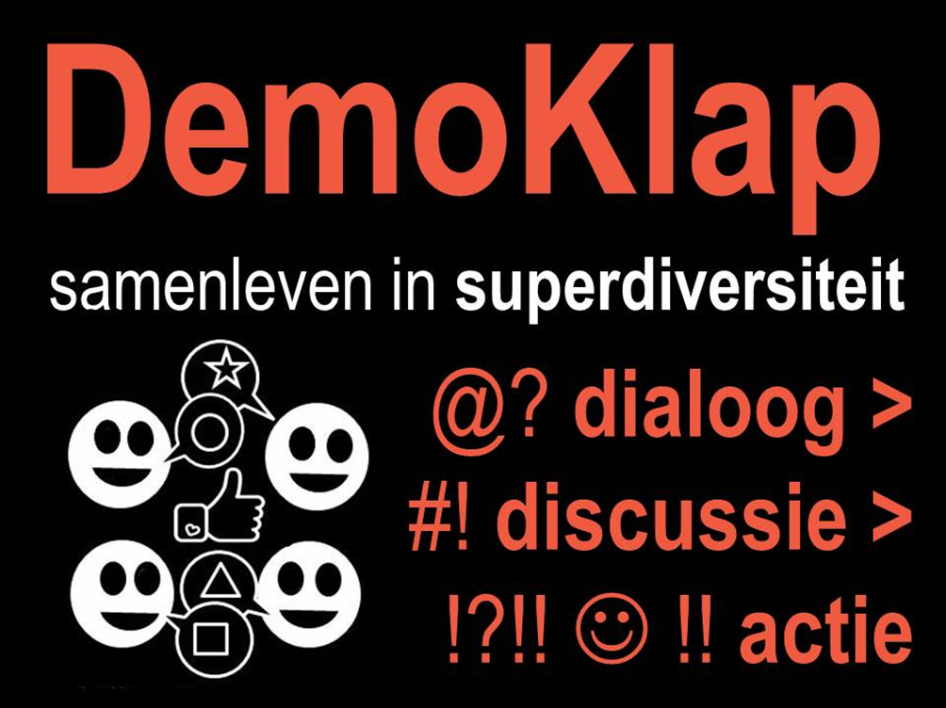
Methoden voor dialoog en discussie in de klas
NT2 trefdag
27/04/2022

Slide 2
Omgaan met uitdagende uitspraken en thema’s
‘Vluchtelingen mogen sterven op zee’
‘Holebi’s moeten op de brandstapel’
‘De islam is een gevaarlijke godsdienst’
‘Geen vrouw moet mij vertellen wat te doen’
‘Aanpassen of opkrassen’
‘Darwin is westerse propaganda’
3 scenario’s: klas op stelten / heikele thema’s in het leerplan / didactisch aan de slag

Slide 3
Eerste Hulp Bij Uitdagende Uitspraken (EHBUU)
TOOLfiche 1
Begrens én nodig uit
Neem een positie in het midden
Maak afspraken en stel regels op
Notes:
Toelichting slide
Lees toolfiche 1 voor achtergrondinformatie.
Deze wordt ook bezorgd aan deelnemers na de sessie.
In de bespreking van de EHBUU tips wordt de verdere nabespreking van het rijenrollenspel geïntegreerd. Dit doe je door waar zinvol, te bevragen aan deelnemers in welke mate ze een bepaalde tip wel/ niet herkenden in het rijenrollenspel.

Slide 4
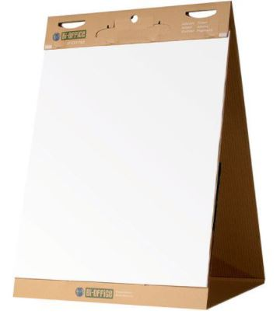
TOOL: onze regels rond respect
Notes:
+ Luister naar elkaar en probeer te begrijpen. Stel je eigen mening of oordeel even uit.
+ Laat elkaar uitpraten.
+ Gebruik geen belediging of geweld.
+ Richt je ‘aanval’ niet op de persoon, maar op de mening.
+ Wees je bewust van je gevoel.
+ Zeg enkel wat je wil zeggen. Laat je niet dwingen.

Slide 5
Eerste Hulp Bij Uitdagende Uitspraken (EHBUU)
TOOLfiche 1
Begrens én nodig uit
Neem een positie in het midden
Maak afspraken en stel regels op
Structureer:
  inventariseer de meningen in de klas
Notes:
Toelichting slide
Lees toolfiche 1 voor achtergrondinformatie.
Deze wordt ook bezorgd aan deelnemers na de sessie.
In de bespreking van de EHBUU tips wordt de verdere nabespreking van het rijenrollenspel geïntegreerd. Dit doe je door waar zinvol, te bevragen aan deelnemers in welke mate ze een bepaalde tip wel/ niet herkenden in het rijenrollenspel.

Slide 6
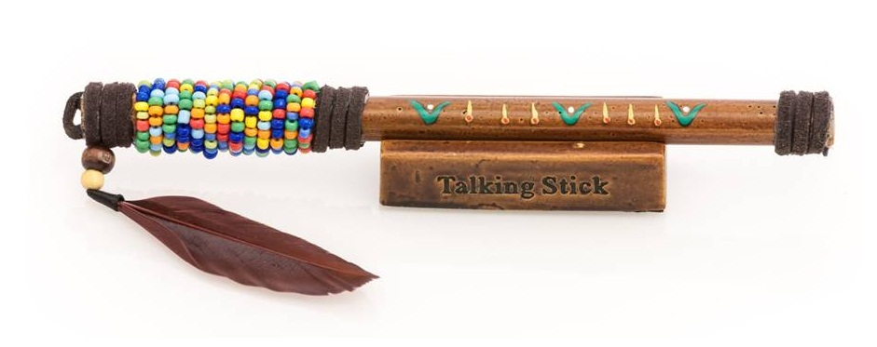
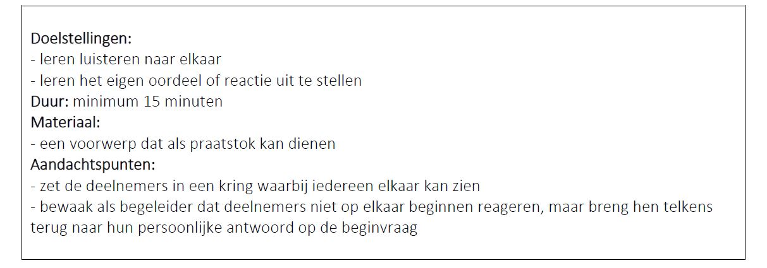
De praatstok
Zie toolfiche 4
Notes:
Toelichting slide
Vandaag gaan we een andere tool oefenen en inzetten, die heel goed past bij de beginfase van het project.
De praatstok is daarnaast echter ook een methode die je doorheen het hele project kan inzetten.
Het is namelijk een heel goede manier om (1) te leren luisteren naar elkaar en jezelf oefenen om het eigen oordeel uit te stellen, (2) op een veilige wijze, diverse meningen van leerlingen te verzamelen.
Jullie kunnen later daar een toolfiche over nalezen.
Even kort de belangrijkste zaken rond de praatstok:
De praatstok komt oorspronkelijk uit een oude traditie, die we o.a. bij de Native Americans terugvinden. Het was een manier om, binnen de stam, tot besluitvorming te komen, en te maken dat iedereen zijn gedacht kon zeggen.
Regels en aanpak? Die zijn eenvoudig
Je zet je groep in een cirkel. Op een stoel, maar dat kan ook op de grond. Naargelang de sfeer die je wil creëren.
De praatstok (een voorwerp dat jij aangeduid hebt als praatstok) ligt in het midden van een cirkel
Je toont als begeleider een vraag. Dat kan een vraag zijn die jij zelf gekozen hebt, omdat je met dat thema aan de slag wil. Of dat kan een thema zijn dat participatief gekozen is: waar willen leerlingen het eens met elkaar over hebben en waar willen ze elkaars mening over horen?
Wie zin heeft om te praten, neemt de stok. Praten gebeurt dus in principe op vrijwillige basis.
Enkel diegene die de stok heeft, mag praten.
Tijdens het praten is iedereen stil. Er wordt aan leerlingen ook gevraagd om ook ‘neutraal’ te blijven over wat gezegd wordt: niet knikken of lachen, niet zeggen ‘dat vind ik ook’, enkel luisteren.
Als de prater uitgepraat is, legt die de stok weer in de cirkel. Wie nu wil praten, neemt de stok en het woord.
Aandachtspunt: als deelnemer en begeleider moet je aandacht houden voor de centrale vraag (gesteld door het ‘opperhoofd’ – de begeleider). Het is de bedoeling om deze te beantwoorden en niet te beginnen uitweiden naar allerhande subthema’s. Het opzet is ook niet: discussiëren met elkaar. Dat zijn zaken die je als begeleider dus goed in de gaten moet houden.
Wil je toch ook interactie realiseren op een goede manier? Dan kan je werken met twee rondes.
Maar in plaats van dat nog toe te lichten, gaan we dat ondervinden. We gaan samen een praatstok doen, en wel, aan de hand van de volgende vraag.
Volgende slide

Slide 7

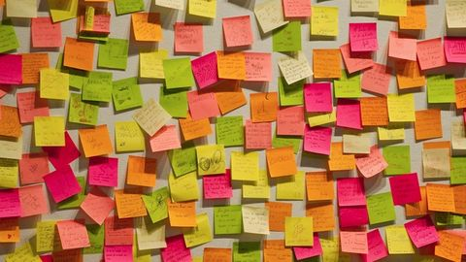
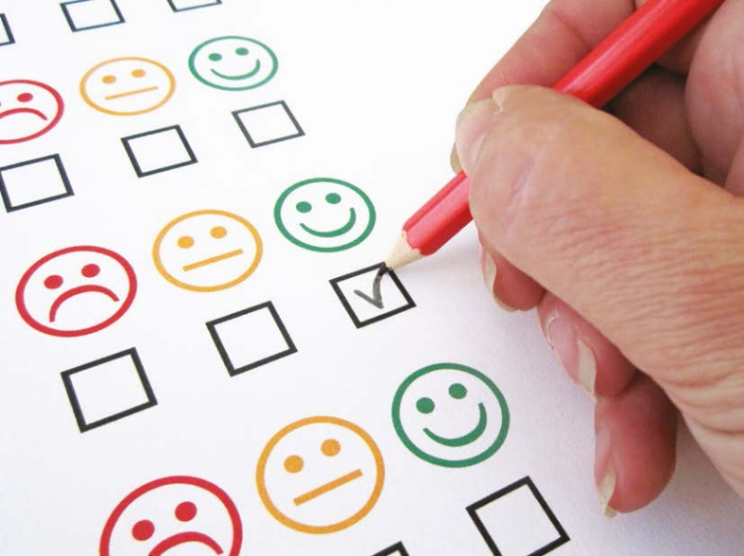
Inventarisatie van diverse meningen in de (klas)groep
Notes:
Toelichting slide
Er zijn verschillende manieren om meningen te inventariseren.
De praatstok: je vraagt leerlingen om te spreken over hun mening. Dat vraagt al heel wat veiligheid in de groep om dat te doen, zeker bij een afwijkende mening.
Je kan ook werken via post-its: dat is een meer impliciete manier om te inventariseren. Je stelt een duidelijke vraag aan leerlingen en vraagt hen hun mening, ideeën, vragen te noteren op post-its. Je verzamelt deze vooraan en bespreekt deze anoniem – je kan uiteraard wel polsen of iemand een post-it wil toelichten. Maar je legt er geen druk op. Je kan zo visueel ook weergeven wat diverse meningen zijn rond een bepaald thema: dat visuele aspect is ook interessant.
Je kan ook voorafgaand werken met een korte, anonieme vragenlijst. Wil je concreet en doelgericht aan de slag met een bepaald thema? Soms kan het interessant zijn om je leerlingen alvast kort te bevragen rond hun standpunten, ideeën en vragen. Dat bied jezelf een stevige basis om je voorbereiding rond op te bouwen.

Slide 8
Inventarisatie van diverse meningen in de (klas)groep
Belang en meerwaarde van inventarisatie?
Randvoorwaarden?
Belang en meerwaarde | Randvoorwaarden
Biedt rust en focus Bredere participatie mogelijk binnen de groep Brengt diversiteit in de groep naar de oppervlakte Brengt (thematisch) inzicht | Veiligheid in de groep (=proces) Iedereen komt aan bod Basisvaardigheden DemoKlap (proces) Afspraken en gespreksregels Tijd Perspectief (wat is je doel?)
Notes:
Toelichting slide
We kunnen dat nu wel aanbrengen: structureer je groepsgesprek! Inventariseer meningen! Dat is het waard! Maar hoe kijken jullie er naar?
Hoe ervaren jullie het belang en de meerwaarde van dergelijke inventarisatie van de meningen in een groep, bijvoorbeeld via een praatstok?
Zie je ook bepaalde randvoorwaarden om dit te kunnen doen? Heb je bepaalde bedenkingen hierbij?
(Deelnemers geven hun input hier)
Vanuit onze ervaringen zien we volgend belang en meerwaarde. (Begeleider van de leerlingensessie kan kort toelichten hoe bijvoorbeeld in leerlingensessie 3 dit verlopen is, rond het thema holebi.)
Groep of een leerling staat soms op ontploffen rond een bepaald thema → rust brengen via een inventarisatiemethode. Een methode die ruimte biedt ook voor het gevoel dat deelnemers hebben voor een thema. Een methode die veilige ruimte biedt om je eigen mening (binnen het kader van de afgesproken gespreksregels) weer te mogen geven, zonder dat daar meteen over geoordeeld wordt. Er wordt in die zin “uitgezoomd” en focus herlegd: niet op het conflicterende maar op het explorerende.
Bepaald thema, bepaalde leerlingen nemen het “hoge woord” → soms weinig ruimte voor anderen + als LK is het soms “verleidelijk” of de valkuil dat je focust op die paar leerlingen en hun argumentatie. Je wordt als het ware meegezogen. Uitzoomen is dan belangrijk: om voor jezelf rust te creëren maar ook om bredere participatie binnen de groep mogelijk te maken. Je wil tenslotte de stem van alle leerlingen horen.
Soms lijkt het, doordat bepaalde leerlingen het “hoge woord” nemen, dat er maar 1 of enkele meningen rond een thema in de groep vervat zitten. Leerlingen stellen zichzelf ook heel graag zo voor: “wij zijn vrienden, wij denken daar hetzelfde over”; “wij weten alles van elkaar, ook dit.” … Door keer op keer in te zetten op inventarisatie van meningen, op een veilige manier, zet je in op het creëren van een context waarin het misschien ook wel oké is om je eigen mening (die soms afwijkt, soms genuanceerd is) toch weer te geven: de diversiteit aan meningen krijgen meer kans als je hierop inzet, zeker bij herhaaldelijk gebruik.
Vanuit die diverse meningen die naar de oppervlakte kunnen komen, kan er ook meer inzicht in het thema ontwikkelen. Je rol als begeleider kan hierin, zeker bij een startende groep (qua delen van diverse, afwijkende meningen) belangrijk zijn: door open vragen te stellen (wees socratisch) kan je ook gaan verdiepen.
We zien vanuit onze ervaringen ook wat we randvoorwaarden kunnen noemen:
Veiligheid in de groep om uit te wisselen over diverse, soms afwijkende meningen, is belangrijk. Dat is niet iets dat er zomaar is in een groep, daar bouw je aan. Denk aan de vertrouwensdriehoek.
Besteed in je methode aandacht aan het feit dat iedereen aan bod moet komen, op een manier die passend is bij het thema. Sommige methoden vragen van leerlingen dat zij expliciet hun mening zeggen (praatstok) bij andere methoden ga je meer impliciet hun mening bevragen, bv. de post-it methode of een korte, anonieme vragenlijst vooraf.
Eigenlijk zou je kunnen zeggen dat de basisvaardigheden die we formuleren bij DemoKlap ook randvoorwaarden voor succes zijn. Maar ook daar, zoals bij veiligheid in de groep, zijn dat eerder zaken waaraan je continu werkt dan dat je ze plotsklap gerealiseerd hebt. Aandacht ervoor hebben is wel belangrijk.
Maak heldere afspraken, gekoppeld aan de methode, en val terug op collectieve gespreksregels waar je eerder rond werkte. De onderbouw is van belang.
Er is tijd nodig om te inventariseren.
Er is perspectief nodig, voor jou als de leerkracht en de leerlingen: waarom inventariseer je? Er zijn veel valabele redenen: om rust te brengen rond een thema, om een aanzet te geven tot een breder werkmoment rond het thema, enzovoort. Best kies je je methode ook gekoppeld aan je doel.
Inzetten op inventarisatie lijkt misschien heel erg gemakkelijk en evident. Onze praktijk leert ons dat dat niet zo is: het vraagt een sterk bewust zijn van de situatie zoals die zich voordoet en soms, voor wie het nieuw is, het aanleren van een nieuwe manier om om te gaan met de situatie en de commotie in de groep. Ook voor jezelf geldt dus: oefening baart kunst, en reflectie na een pittige lessituatie (“wat deed ik en wat kan of wil ik volgende keer anders doen”) kan helpend zijn.

Slide 9
Eerste Hulp Bij Uitdagende Uitspraken (EHBUU)
TOOLfiche 1
Begrens én nodig uit
Neem een positie in het midden
Maak afspraken en stel regels op
Structureer:
  inventariseer de meningen in de klas
  start met verzamelen van voorkennis
  hoor, peil naar betekenis en emotie, erken en begrens, geef perspectief (empathische dialoog)
  sluit af
Gebruik humor (maar let er ook mee op)
Wees een voorbeeld: communiceer verbindend
Notes:
Toelichting slide
Lees toolfiche 1 voor achtergrondinformatie.
Deze wordt ook bezorgd aan deelnemers na de sessie.
In de bespreking van de EHBUU tips wordt de verdere nabespreking van het rijenrollenspel geïntegreerd. Dit doe je door waar zinvol, te bevragen aan deelnemers in welke mate ze een bepaalde tip wel/ niet herkenden in het rijenrollenspel.

Slide 10
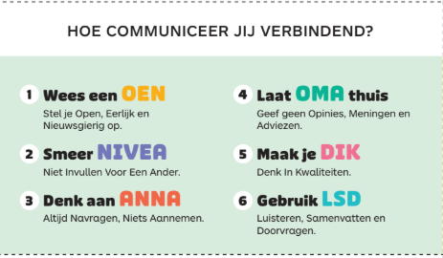
Bron: Klasse
(Lamers P, Creemers M., (2017) Leergesprekken in een notendop, Uitgeverij OMJS)

Slide 11
De klassieker: geef ik mijn eigen mening?
Ideologische of pedagogische beïnvloeding?
Uit de praktijk:
  Leerlingen zijn nieuwsgierig naar mening leerkracht; manier waarop is van belang
  Onderzoek wijst niet op ideologische beïnvloeding/indoctrinatie
  Wél pedagogische effecten (positief/negatief)
  Cfr ACHTERGRONDfiche 4: Didactisch aan de slag
Notes:
Korte input:
Wie van jullie durft zijn of haar mening te geven rond uitdagende thema’s?
Waarom wel/niet?
Waar hangt dat vanaf?
In ons traject met leerkrachten stellen we hen de vraag, wat ze doen.
Geven ze hun mening, nooit, alleen als leerlingen daar expliciet om vragen, of altijd.
Waarom is die vraag stellen en daar rond uitwisselen belangrijk?
Omdat er bezorgdheden leven over wat er gebeurt als een leerkracht de eigen mening deelt in de klas/
Gevaren of bezorgdheden
Ideologische beïnvloeding= leerlingen die mening van leraar gaan overnemen- leraar als expert, leraar die zijn mening erdoor probeert te krijgen, enzovoort.
Pedagogische beïnvloeding= leraren die hun mening geven belemmeren een open klasdiscussie
Praktijk= grootschalig onderzoek in VS
Meeste studenten vinden het aanvaardbaar dat leraren hun zienswijze delen zolang dat niet op een dwingende of prekerige manier gebeurt en op voorwaarde dat ze afwijkende visies een eerlijke kans geven. Meer zelfs: leerlingen zijn nieuwsgierig! Ze horen vaak ook graag een volwassen mening. Leerlingen willen wel graag het gevoel krijgen dat hun eigen mening ook gerespecteerd wordt.
Geen bewijs van ideologische beïnvloeding.
Aanpak van leraar heeft wél pedagogische effecten, die negatief of positief kunnen zijn. Als een leraar zijn mening deelt, is het mogelijk dat sommige leerlingen minder praten, minder verantwoordelijkheid voelen om bij te dragen tot een klasgesprek, zich minder hard inspannen om nog zelf inzicht te verwerven in het onderwerp.
Dat valt te linken aan inzichten rond het belang van een open klasklimaat
Conclusie:
Beetje opletten wanneer leraren hun mening geven;
Maar vooral hoe ze dat doen is van belang;
Belangrijke voorwaarde: de mening die de leraar geeft moet passen binnen een boodschap dat het één van de vele mogelijke is, leraren moeten hun mening ook goed onderbouwen en moeten openstaan voor kritiek en tegenwerpingen.
Want het doel blijft: leerlingen blijven uitdagen om hun eigen mening te geven, hen te leren luisteren naar anderen en het kritisch vermogen aan te scherpen.
Besef dat neutraliteit sowieso een erg moeilijke opgave is;
Rond een aantal overkoepelende waarden zoals gelijkwaardigheid en pluralisme is een zogenaamde neutrale leraar een slecht idee. Het is nodig dat leraren in kader van burgerschapsvorming zich uitspreken voor democratie en meerstemmigheid. En dat is, zo stelt Van Alstein, geen neutrale maar een politiek-filosofische gekleurde positie.

Slide 12

Uitdagende thema’s in mijn klas? 3 scenario’s
De klas op stelten
Heikele thema’s in je leerplan
Didactisch aan de slag rond uitdagende thema’s
Notes:
Toelichting slide
We hadden het net met elkaar over hoe we naar de opdracht krijgen, wanneer het gaat om omgaan met uitdagende thema’s binnen leren samenleven in superdiversiteit.
We spraken uit, wat we hopen te bereiken bij de leerlingen, op het einde van hun schoolloopbaan op deze school.
We stelden vast dat er verschillen kunnen zijn in hoe we naar die opdracht kijken. En dat is oké, zolang we erover praten, elkaar soms durven uitdagen en bevragen én voldoende gemeenschappelijke basis vinden in het team om samen rond uitdagende thema’s met leerlingen aan de slag te gaan. Beginnen te praten en uit te wisselen met elkaar is daarbij een belangrijke stap. Ook wij praten daar met elkaar over, op het moment dat we een volgende sessie voor een groep leerlingen voorbereiden: waar willen we op dit moment met die groep naartoe? Wat is daarvoor nodig (bij hen, maar ook: bij onszelf) om daar te geraken? Enzovoort.
Eigenlijk zou je de opdracht kunnen zien als de bestemming van je tocht.
Als je je de vraag stelt: hoe geraak ik op die bestemming, kan je tijdens elke tocht vaststellen dat er diverse routes bestaan die je naar die bestemming kunnen leiden.
Op elke route zijn er een aantal vaste obstakels: zaken die je van tevoren kan (leren) inschatten en best vermijdt.
Maar elke route kan ook beïnvloed worden door zaken die plots, uit het niets lijken op te duiken.
Voor het thema waar wij vandaag rond werken, hoe omgaan met uitdagende thema’s binnen het goed leren samenleven in superdiversiteit, is dit ook van toepassing.
De manier waarop een uitdagend thema, een thema waar veel tegenstelling rond bestaat, in je klas terecht komt, kan verschillend zijn. Maarten Van Alstein (2018) schreef een interessante publicatie “Omgaan met controverse en polarisatie in de klas” en spreekt in het boek over drie mogelijke scenario’s.
SCENARIO 1: Je klas staat plots op stelten door een controversiële uitspraak of een controversieel thema dat in beeld komt;
SCENARIO 2: Heikele thema’s in het leerplan die jij als leerkracht moet behandelen zorgen voor controverse in je klas;
SCENARIO 3: Je wil didactisch aan de slag gaan rond controversiële thema’s.
In scenario 1 sta je perplex, midden in je lesactiviteit doet bv. een leerling een uitdagende uitspraak waar je op dat moment wel op een bepaalde manier mee aan de slag moet.
In scenario 2 en 3 kan je je als leerkracht voorbereiden: wat is je doel t.o.v. dit controversiële thema? Wat wordt de weg die je gaat bewandelen om dat doel te bereiken?
(Bron: Van Alstein (2018). Tip voor de begeleider: lees achtergrondfiche 7 voor meer achtergrond)
Vandaag gaan we in op scenario 1. Via een interactieve oefening gaan we achterhalen wat mogelijke routes zijn die je kan volgen als je in dit scenario terecht komt.

Slide 13
Opbouw in de aanpak: vertrouwensdriehoek
Omgaan met verschillen
Thema’s: seksualiteit, maatschappelijk gevoelige thema’s, conflictoplossing, samenwerking
samen oplossingen zoeken voor problemen
(sessie 5 en 6)
4. Mag ik anders zijn?
Erkennen en bevestigen eigenheid
Thema’s: talenten en kwetsbaarheden, uitwisselen van perspectief, diversiteit, debat
in discussie leren gaan bij verschillende meningen
(sessie 3 en 4)
3. Ben ik waardevol?
Verbondenheid creëren
Thema’s: deelidentiteiten, interesses, gemeenschappelijkheden, keuzes in levensfase
2. Heb ik medestanders? Hoor ik erbij?
vragen durven stellen en leren luisteren (sessie 2)
1. Is het hier veilig?
jezelf en de ander respecteren en leren kennen (sessie 1)
Veiligheid creëren
Thema’s: gespreksregels, veilige ruimte, niet-discriminatie
vertrouwensdriehoek
(bron: Vandeperre E., Slaats J. ea (2018)
Notes:
Wie rond uitdagende uitspraken aan de slag wil gaan (het uitgangspunt van DemoKlap) moet beseffen dat dit deel uitmaakt van een breder proces, en veel voorafgaande stappen vraagt die eerst gezet moeten worden.
We volgen hiervoor het model van de vertrouwensdriehoek.
Die is opgebouwd volgens vier vragen die deelnemers in een groep (bijvoorbeeld leerlingen) zich achtereenvolgens stellen, en de vier taken die een begeleider dus ook moet volbrengen. Zo kan er gaandeweg veiligheid en vertrouwen opgebouwd worden in de groep, wat het klimaat creëert om het ook samen over uitdagende uitspraken en thema’s te gaan hebben.
(Voor uitleg: zie de ACHTERGRONDfiche rond Vertrouwensdriehoek.)
De 6 sessies bij de leerlingen zijn opgebouwd volgens deze logica.

Slide 14

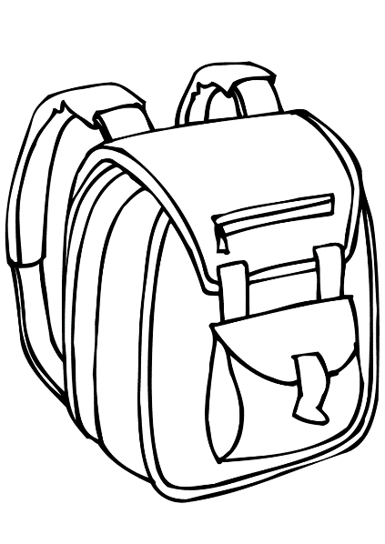
DemoKlap
5 startregels voor
goed samenleven
Respecteer jezelf
en de ander
1
Ik ben oké:
met heel mijn rugzakje en al mijn stukken identiteit
Jij bent oké:
met heel jouw rugzakje en al jouw stukken identiteit
+ Je hebt recht op je eigen mening en identiteit. En recht om die te uiten.
+ Wacht met oordelen.
+ Verschil is oké. Ga er respectvol mee om.
Notes:
De inhoudelijke rode draad doorheen de zes sessies voor het leerlingenluik (en de andere luiken) wordt gevormd door de ‘vijf startregels voor goed samenleven’. Het zijn regels die al doende – vanuit de ervaringen met leerlingen – maar ook vanuit de logica van de vertrouwensdriehoek zijn uitgewerkt.
In de eerste sessie beginnen we met startregel 1: respecteer jezelf en de ander.
Voor uitleg: zie ACHTERGRONDfiche startregel 1

Slide 15
TOOL: Duo-gesprek met vragen
Situering:
  DemoKlap-startregel 1
  Opstap naar belang van referentiekader
Doelstellingen (vaardigheden)
  Leerlingen oefenen zichzelf in het luisteren zonder een eigen mening of oordeel te geven.
  Leerlingen oefenen zichzelf in het stellen van open vragen waaruit geen mening of oordeel blijkt.

Slide 16
Waar geloof jij in?
‘Wat maakt dat je dat denkt? Waar komt jouw mening vandaan?’
‘Heb je daar altijd zo over gedacht, of is je mening veranderd met ouder worden?’
‘Denken jouw vrienden en familie daar ook zo over?’
‘Wat vind je van mensen die iets anders denken?’

Slide 17
Denk jij dat er
een god bestaat?
‘Wat maakt dat je dat denkt? Waar komt jouw mening vandaan?’
‘Heb je daar altijd zo over gedacht, of is je mening veranderd met ouder worden?’
‘Denken jouw vrienden en familie daar ook zo over?’
‘Wat vind je van mensen die iets anders denken?’

Slide 18
Wat denk jij
dat er met ons gebeurt na de dood?
‘Wat maakt dat je dat denkt? Waar komt jouw mening vandaan?’
‘Heb je daar altijd zo over gedacht, of is je mening veranderd met ouder worden?’
‘Denken jouw vrienden en familie daar ook zo over?’
‘Wat vind je van mensen die iets anders denken?’

Slide 19
Wat wil jij dat er met je lichaam gebeurt na je dood?
(begraven? cremeren? iets anders?
hoe en waar?...)
‘Wat maakt dat je dat denkt? Waar komt jouw mening vandaan?’
‘Heb je daar altijd zo over gedacht, of is je mening veranderd met ouder worden?’
‘Denken jouw vrienden en familie daar ook zo over?’
‘Wat vind je van mensen die iets anders denken?’

Slide 20
Stel dat jij kinderen krijgt.
Wat uit jouw opvoeding zou je dan hetzelfde doen?
En wat zou je anders aanpakken?
Waarom?
‘Wat maakt dat je dat denkt? Waar komt jouw mening vandaan?’
‘Heb je daar altijd zo over gedacht, of is je mening veranderd met ouder worden?’
‘Denken jouw vrienden en familie daar ook zo over?’
‘Wat vind je van mensen die iets anders denken?’

Slide 21
Wat is te serieus
om grapjes over te maken?
Of mag je met alles lachen?
‘Wat maakt dat je dat denkt? Waar komt jouw mening vandaan?’
‘Heb je daar altijd zo over gedacht, of is je mening veranderd met ouder worden?’
‘Denken jouw vrienden en familie daar ook zo over?’
‘Wat vind je van mensen die iets anders denken?’

Slide 22
Is het een misdrijf
om eten in de winkel te stelen
als je écht honger hebt?
‘Wat maakt dat je dat denkt? Waar komt jouw mening vandaan?’
‘Heb je daar altijd zo over gedacht, of is je mening veranderd met ouder worden?’
‘Denken jouw vrienden en familie daar ook zo over?’
‘Wat vind je van mensen die iets anders denken?’

Slide 23

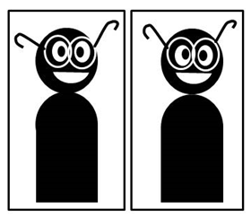
normaal
DemoKlap
5 startregels voor
goed samenleven
2
Stel jezelf vragen
wees kritisch
normaal!
niet normaal! juist! fout! goed! slecht!
+ Waar komt mijn mening / gedachte /
gevoel vandaan? (referentiekader)
+ Wat is mijn ‘eigen mening’?
+ Welke stereotypen en vooroordelen heb ik?
+ Kan ik het ook door de ogen van de ander bekijken? (empathie)
Notes:
Voor uitleg: zie ACHTERGRONDfiche startregel 2

Slide 24
  SOCRATISCH GESPREK
  Stel je voor dat je in een gezin was groot geworden met een ander GELOOF of levensbeschouwing dan jouw gezin…
  …had je dan dezelfde levensbeschouwing als die je vandaag hebt?

Slide 25
  VERHALENCIRKEL
  Kwam je ooit in een situatie waarin iemand jou kwetste vanuit de vooroordelen of stereotypen die hij of zij over jou had?
  Geef elk je antwoord zonder elkaar te onderbreken
  Hou een rondje: wat is je uit elk verhaal bijgebleven of heeft je verrast?
  Wat zijn gelijkenissen tussen de verhalen?

Slide 26

Praatstok in twee rondes
‘Als een koppel kinderen krijgt, vind ik het normaal dat vooral de vrouw voor de kinderen zorgt en (meer) thuis blijft.’
AKKOORD
ik weet het
niet goed
NIET AKKOORD

Slide 27
Praatstok in twee rondes
‘Als een koppel kinderen krijgt, vind ik het normaal dat vooral de vrouw voor de kinderen zorgt en (meer) thuis blijft.’
‘Ik voel me …
Want ik hoorde X zeggen: …
Ik heb hier deze vraag bij: …’

Slide 28
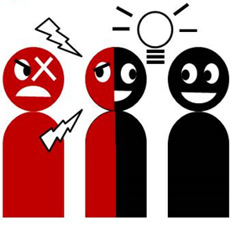
DemoKlap
5 startregels voor
goed samenleven
3
Ga de discussie aan
DISCUSSIE = meningsverschil met argumenten
Een goede discussie =
een leerkans, geen wedstrijd
+ Heb ik genoeg informatie?
Notes:
Voor uitleg: zie ACHTERGRONDfiche startregel 3

Slide 29
Stel je voor:
jouw beste vriend/vriendin vertelt dat hij/zij verliefd is op iemand van hetzelfde geslacht.
Wat zou je hem/haar adviseren?
Ik zou adviseren om zijn/haar
gevoel te volgen.
Ik zou adviseren om niet aan dat gevoel toe te geven.
Niets, want die persoon is vanaf dan mijn vriend/vriendin niet meer.

Slide 30

Question storming
‘Op welke vragen moet ik een antwoord hebben, om tot een onderbouwde mening te komen rond het thema HOLEBI?’
Notes:
Vragen op een flap zetten of met een online medium werken?

Slide 31
HoLeBi: 3 grote invalshoeken
A. HOE wordt iemand HoLeBi?
  is het aangeboren of aangeleerd?
  ‘Het is een ziekte.’ Is dat zo?
  ‘Het is tegennatuurlijk.’ Is dat zo?
B. Kan HoLeBi zijn ‘afgeleerd’ worden? Moet HoLeBi zijn ‘afgeleerd’ worden?
  bestaan er remedies tegen? Werken ze?
  hoe kijkt de wetenschap ernaar?
C. Hoe kijken verschillende religies naar HoLeBi?
  wat staat er in Bijbel en Koran?
  wat zijn verschillende (tegen)argumenten?

Slide 32
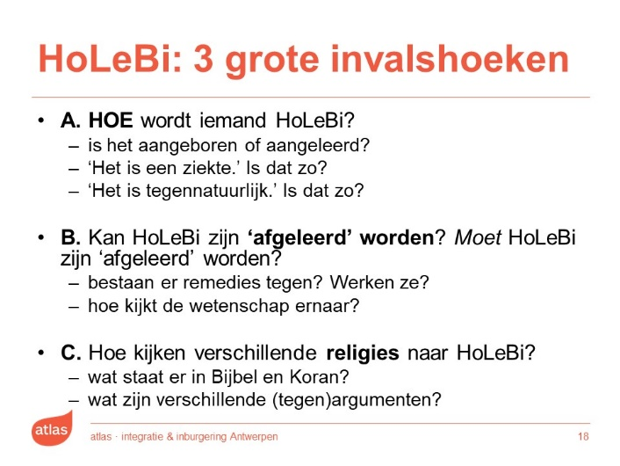
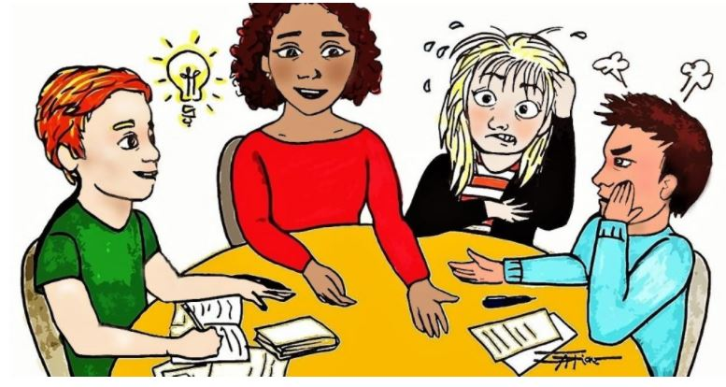
(15 min) voorbereiding in 3 groepen → elke groep: 1 invalshoek
Open de envelop. Lees samen het opdrachtblad met vragen.
Verdeel de vragen: welke groepsleden werken rond welke vraag?
Ga aan de slag. Lees enkel de infoteksten voor jouw vraag (kijk bovenaan!). Schrijf je antwoord op het opdrachtblad.
IN 10 MINUTEN
dan 5 MINUTEN: Leg kort aan elkaar de antwoorden op de verschillende vragen uit

Slide 33



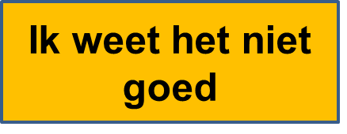

Open Kringdiscussie
Reageren op argument
Nieuw argument
“Kies je ervoor om HOLEBI te zijn?
“Kan je ‘afleren’ om HOLEBI te zijn?
“Waarom moet een holebi tóch zijn/haar gevoelens onderdrukken volgens jou?

Slide 34

DemoKlap
5 startregels voor
goed samenleven
3
Ga de discussie aan
DISCUSSIE = meningsverschil met argumenten
Een goede discussie =
een leerkans, geen wedstrijd
+ Heb ik genoeg informatie?
+ Is dit een feit, mening of vooroordeel?
+ Wat zijn de argumenten?
+ Wat zijn de tegenargumenten?
+ Stellen we vragen? Zijn we kritisch? (zie startregel 2)
Notes:
Voor uitleg: zie ACHTERGRONDfiche startregel 3

Slide 35
Hoe bereid ben je
om over dit thema
na te denken?
bereid
Ik weet het
niet goed
niet bereid
Notes:
Toelichting slide
In de nabespreking staan we ook stil bij deze vraag: hoe bereid ben je om over dit thema na te denken?
Link naar referentiekader, en bepaalde aannames die je je wellicht maakt bij een bepaald thema.
Ben je bereid om daarbij stil te staan? Je vragen te stellen: bij het thema, bij je eigen mening of houding tov het thema? Waarom wel/ waarom niet?

Slide 36
STELLING
‘Je geloof of overtuiging uiten door je kledij (dragen van een hoofddoek,
keppel, kruisje,…):
dat moet toegelaten worden op school.’
AKKOORD
ik weet het
niet goed
NIET AKKOORD

Slide 37
STELLING
‘Op school moet er meer aandacht besteed worden aan de geschiedenis en cultuur van andere volkeren. Het gaat te veel en vooral over Vlaanderen, België en Europa.’
AKKOORD
ik weet het
niet goed
NIET AKKOORD

Slide 38
STELLING
‘In België zijn rijken rijk omdat ze harder werken of iets beter kunnen dan anderen.’
AKKOORD
ik weet het
niet goed
NIET AKKOORD

Slide 39
STELLING
‘De Belgische politie viseert bepaalde bevolkingsgroepen meer dan anderen.’
AKKOORD
ik weet het
niet goed
NIET AKKOORD

Slide 40
STELLING
‘België zou strenger moeten zijn in het toelaten van migranten.’
AKKOORD
ik weet het
niet goed
NIET AKKOORD

Slide 41
STELLING
‘De Belgische overheid zou meer belastingen moeten eisen van de bedrijven en superrijken, zodat ze daarmee de armoede kan bestrijden.’
AKKOORD
ik weet het
niet goed
NIET AKKOORD

Slide 42
SAC (Structured Academic Controversy)
Lanceer een stelling
5’ (plenair): wat zijn mogelijke argumenten ‘akkoord’? Wat zijn mogelijke argumenten ‘niet akkoord’?
15’ (in groepjes van vier):
  2 lezen pro-argumenten, 2 contra
  Nieuw duo: elkaar argumenten uitleggen
  Perspectiefwissel: herhaling elkaars argumenten
20’ (plenair): open kringdiscussie

Slide 43
Parlementair debat
PUBLIEK: wat is het sterkste/ meest overtuigende argument en waarom?
voorbereiding
partij ‘akkoord’
voorbereiding
partij ‘niet akkoord’
2 min
eigen argumenten A en B
3 min
weerlegging A en B
eigen argumenten C en D
3 min
weerlegging C en D
reparatie A en B
3 min
weerlegging A en B
reparatie C en D
3 min
weerlegging C en D
reparatie A en B
2 min
weerlegging A en B
reparatie C en D

Slide 44


DemoKlap
5 startregels voor
goed samenleven
4
Zoek het compromis
COMPROMIS = oplossing waar iedereen zich goed bij voelt of akkoord mee kan gaan
Niemand krijgt ‘volledig gelijk’.
Iedereen geeft wat toe.
Een goed compromis houdt rekening met + het GEVOEL en de BEHOEFTE
van de verschillende partijen
+ wat ‘niet onderhandelbaar’ is
Notes:
Voor uitleg: zie ACHTERGRONDfiche startregel 4

Slide 45
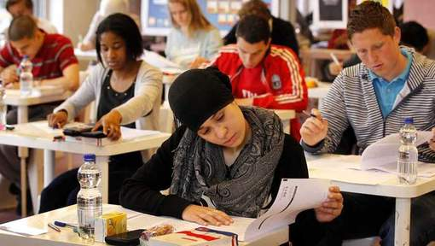
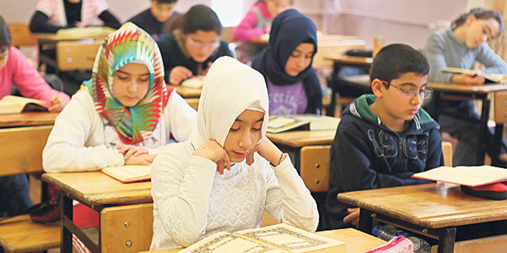
Zoek het compromis
SITUATIE: ‘Meisjes mochten een hoofddoek dragen op school. Toen waren er steeds meer meisjes met hoofddoek, die kritiek gaven op meisjes zonder hoofddoek. Toen besliste de directrice dat niemand op school nog een hoofddoek mocht dragen.’
Wat zou het GEVOEL kunnen zijn, bij de drie partijen (vóór het verbod)?
Wat zou de BEHOEFTE kunnen zijn, bij de drie partijen?
Wat is mogelijk niet onderhandelbaar?
Wat is een mogelijk COMPROMIS?

Slide 46
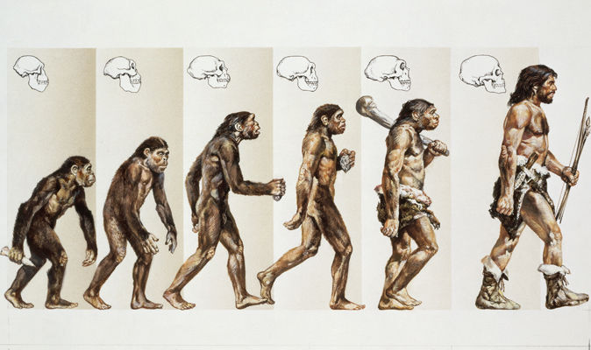
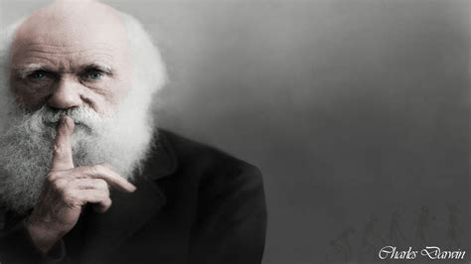
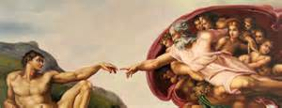
Zoek het compromis
SITUATIE: ‘De leraar biologie geeft een les rond Charles Darwin. Hij vertelt dat de mens niet geschapen is, maar geëvolueerd uit de apen. Een jongen in de klas staat recht, zegt dat hij die westerse propaganda niet wil geloven en stapt de klas uit.’
Wat zou het GEVOEL kunnen zijn, bij beide partijen?
Wat zou de BEHOEFTE kunnen zijn, bij beide partijen?
Wat is mogelijk niet onderhandelbaar?
Wat is een mogelijk COMPROMIS?

Slide 47
COMPROMIS-rollenspel
Is de oplossing van de directie een goed compromis? Waarom (niet)?
GEZOCHT: drie spelers in de cirkel
OPDRACHT: zoek het compromis vanuit zelfde startsituatie
SPELER: steek hand op voor hulp
PUBLIEK: steek hand op bij inspiratie
GESLACHT: doet er niet toe…

Slide 48
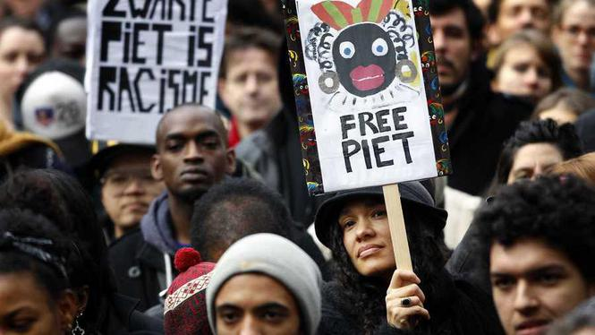

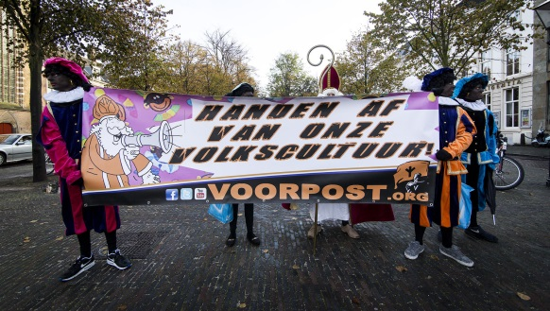
A
‘Zwarte Piet is zuiver racisme: een stereotiep beeld van de domme zwarte knecht, recht uit de tijd van het kolonialisme. Dat is beledigend, en zou verboden moeten worden!’
B
‘Het Sinterklaasfeest maakt deel uit van onze traditie. Het is ook vooral een leuk kinderfeest. We moeten die traditie net beschermen, en zeker niet afschaffen!’
Concrete vraag: ‘Straks is het weer 6 december, en gaat ook op school en in de stad weer Sinterklaas gevierd worden.
Hoe pakken we dit aan, zodat iedereen zich daar lekker bij voelt?’
zoeken naar
COMPROMIS
Hoe VOEL je je bij deze situatie?
Wat heb je NODIG?
Wat is NIET ONDERHANDELBAAR voor jou?

Slide 49
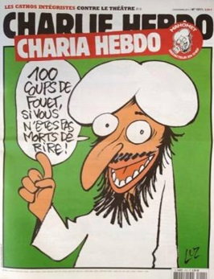
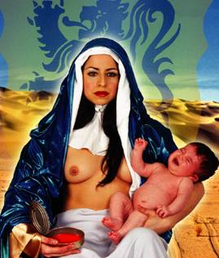
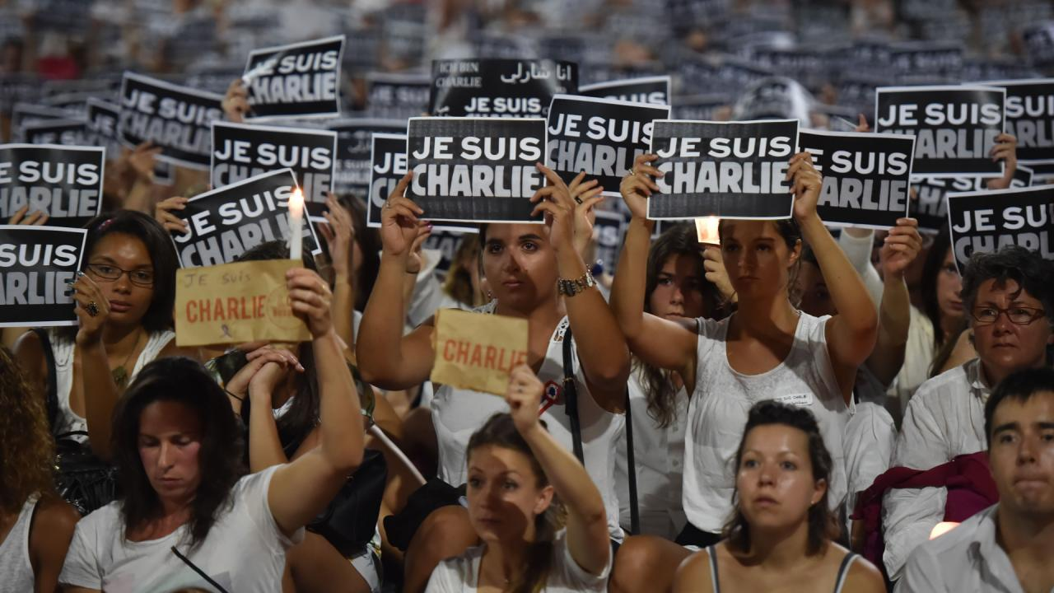
A
‘Media en kunstenaars spotten soms met godsdienst. Ze maken heiligen of profeten belachelijk, of stellen hen schandelijk voor. Dat is beledigend en zou niet mogen.’
B
‘Vrijheid van meningsuiting is een belangrijk principe in onze democratie. Dat wil ook zeggen: het recht om met de godsdienst van iemand anders te lachen.’
Concrete vraag: ‘Met de aanslag op Charlie Hebdo botsten twee meningen: die van vrijheid van meningsuiting, en die dat je niet mag lachen met godsdienst. Cartoonisten neerknallen is geen democratische oplossing voor dat meningsverschil. Wat is wel een oplossing?’
zoeken naar
COMPROMIS
Hoe VOEL je je bij deze situatie?
Wat heb je NODIG?
Wat is NIET ONDERHANDELBAAR voor jou?

Slide 50

DemoKlap
5 startregels voor
goed samenleven
5
Bouw samen aan je toekomst
Blijf niet hangen in de verschillen. Zoek naar wat je gemeenschappelijk hebt.
We hebben gemeenschappelijke problemen. We zullen samen oplossingen moeten verzinnen.
+ Waar lig jij wakker van?
+ Wat kan en wil je daaraan doen?
Notes:
Voor uitleg: zie ACHTERGRONDfiche startregel 5

Slide 51
Ik geloof dat ik impact heb op mijn school:
als ik wil, zou ik daar iets aan kunnen
veranderen of verbeteren.
Ik geloof dat ik impact heb op mijn stad:
als ik wil, zou ik daar iets aan kunnen
veranderen of verbeteren.
Ik geloof dat ik impact heb op de samenleving:
als ik wil, zou ik daar iets aan kunnen
veranderen of verbeteren.
Ik geloof dat ik impact heb op mijn school: als ik wil, zou ik daar iets aan kunnen veranderen of verbeteren.
AKKOORD
ik weet het
niet goed
NIET AKKOORD

Slide 52
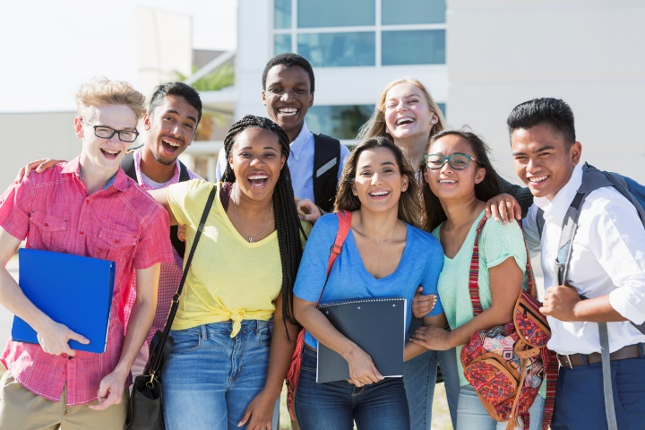
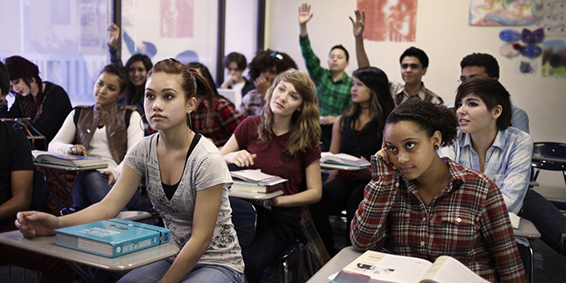
SCHOOL
Als je denkt aan je school:
wat zou je daaraan willen verbeteren?
Wat moet anders?
Hoe zou je dat kunnen realiseren?
Hoe zou je dat aanpakken?
Ik geloof dat ik impact heb op mijn school: als ik wil, zou ik daar iets aan kunnen veranderen of verbeteren.

Slide 53
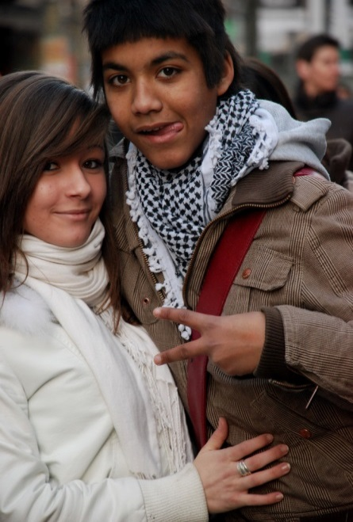
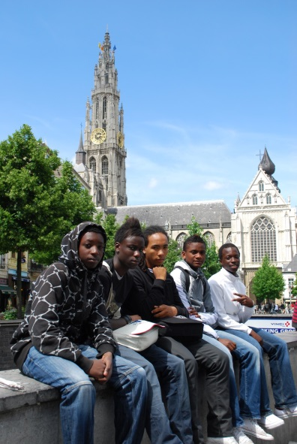
STAD
Als je denkt aan onze stad Antwerpen:
wat zou je daaraan willen verbeteren?
Wat moet anders?
Hoe zou je dat kunnen realiseren?
Hoe zou je dat aanpakken?
SAMENLEVING
Als je denkt aan de bredere samenleving:
wat zou je daaraan willen verbeteren?
Wat moet anders?
Hoe zou je dat kunnen realiseren?
Hoe zou je dat aanpakken?
Ik geloof dat ik impact heb op mijn school: als ik wil, zou ik daar iets aan kunnen veranderen of verbeteren.

Slide 54
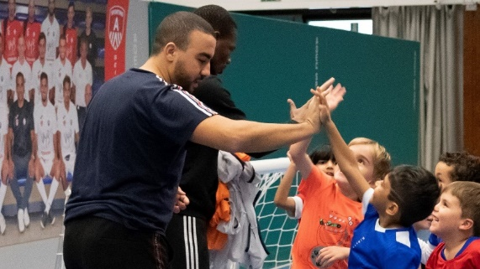
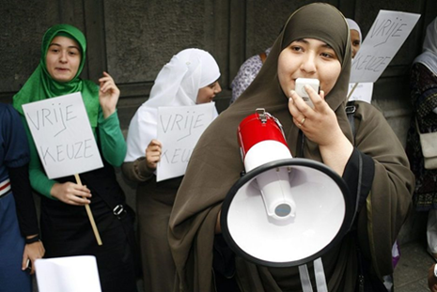
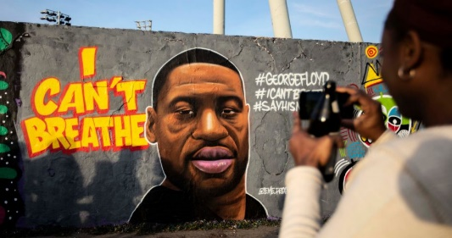
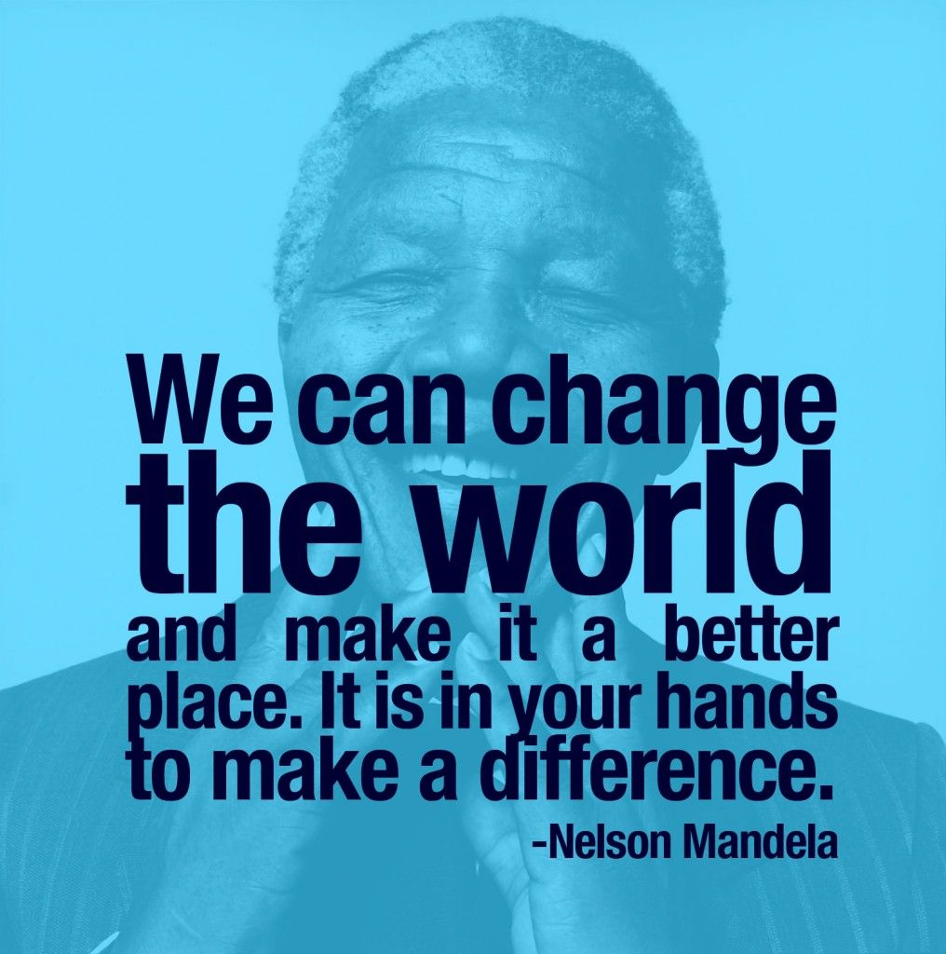


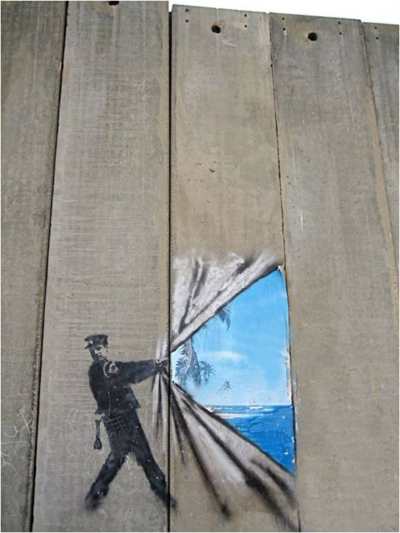
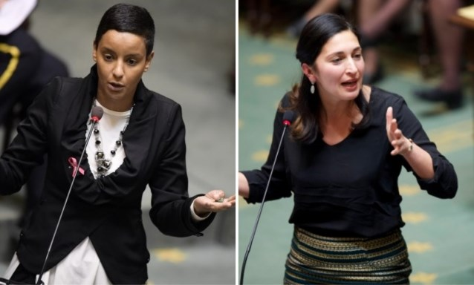
democratische actievormen
vrijwilligerswerk
kunst
cultuur
beroeps-
keuze
burgerlijke ongehoorzaamheid
politiek

Slide 55
Inzicht DemoKlap: opbouw in de aanpak
inzicht 1: eerst werken aan vertrouwen: vraagt tijd en logische opbouw
inzicht 2: werken aan kennis én vaardigheden én attitudes
inzicht 3: werken aan alle competenties in logische opbouw:
  Luisteren en dialoog (startregel 1 en 2)
  Discussie en debat (startregel 3)
  Compromis en actie (startregel 4 en 5)

